Slide 1
SUCCESS
항공소프트웨어프로젝트

Slide 2
1
Project 진행사항
프로젝트 개요
사용 플랫폼 소개
기능구현 알고리즘
어플 실행영상
Contents
2
Project 진행 예정사항
SUCCESS

Slide 3

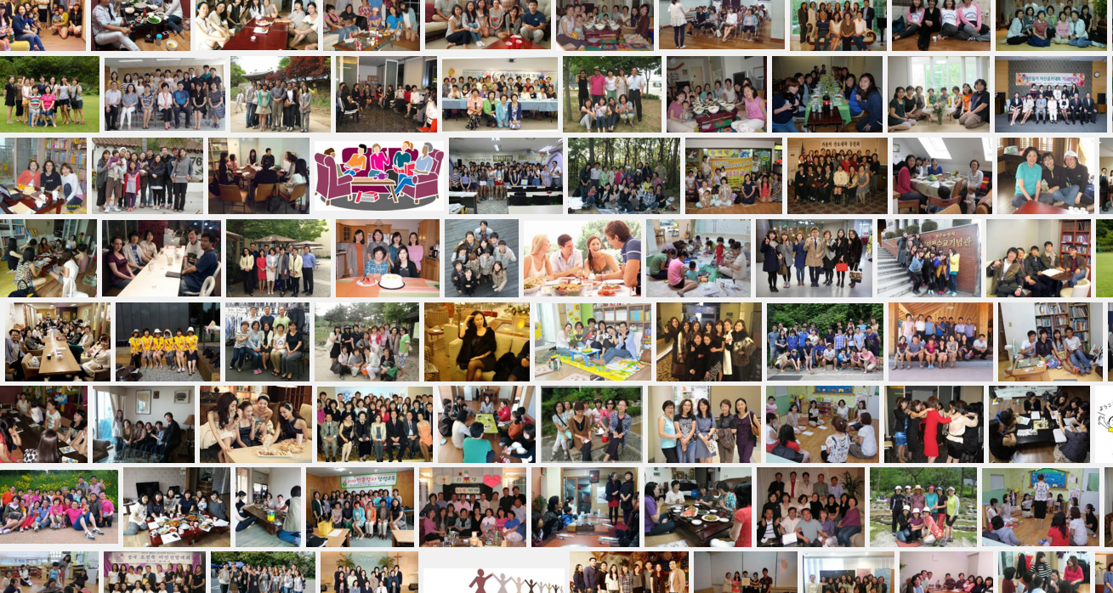
SUCCESS
항공소프트웨어프로젝트
“
식후 30분
0
Notes:
첫 번째, 지영이 이야기 동아리: 30~40명 총무가 한 명
일일이 입금했는지 안했는지 알아봐야하고 입금 안한 사람들은 또 전화를 돌려야하죠.

Slide 4

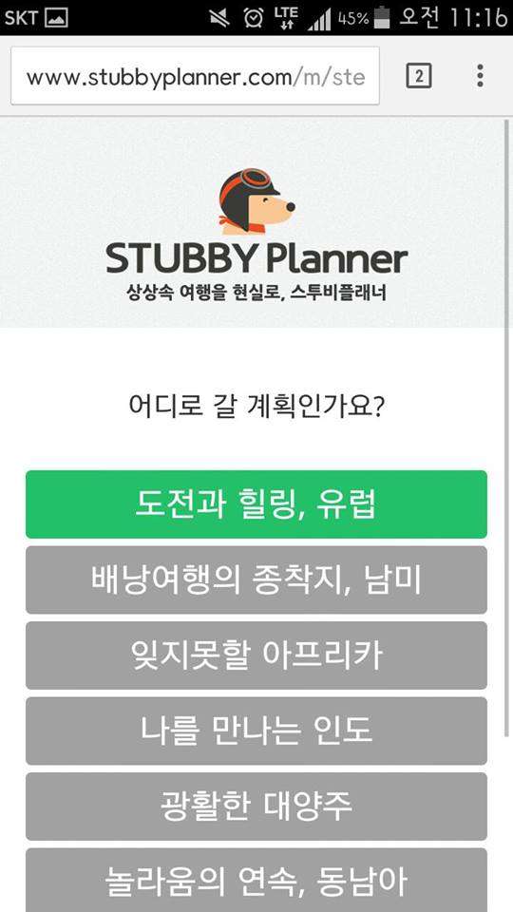

SUCCESS
항공소프트웨어프로젝트
Project 진행사항
1. 프로젝트 개요
오픈더월
가입하기
0
Notes:
모아쓰는 아주 손 쉽고 빠르게 가입이 가능합니다

Slide 5
SUCCESS
항공소프트웨어프로젝트
01
과제 개요
현재 의학사고는 일상생활에서 늘 빈번하게 일어나고 있다. 이는 환자들이 약에 대한 정보를
잘 알고 있지 못하다고 판단하여, 본팀의 의학 어플은 머신러닝을 통한 약학 식별 AI를 구현하여 사진 촬영만으로 사용자들에게 정확한 의학 정보와 약품에 대한 성분 등을 제공하고자 하며, 부가기능을 제공한다.
02
기대효과 및 활용 방안
본 팀의 의학 어플은 약품 인식 모델 구현을 통한 약학 식별 머신러닝을 구현하여 사진 촬영만으로 사용자들에게 최대한 정확한 의학 정보와 약품에 대한 성분 등을 제공하여 조금이라도 더 편리하고, 쉽게 약학 및 의료 보조 정보를 제공할 수 있기를 기대하며, 추가적으로 병원의 위치 및 병원 정보, 알람, 게시판 등의 편의 기능 제공합니다.
Notes:
이거 제일 중요한 3가지 우선

Slide 6
SUCCESS
항공소프트웨어프로젝트
Project 진행사항
2. 사용 플랫폼 소개
오픈더월
가입하기
0
Notes:
모아쓰는 아주 손 쉽고 빠르게 가입이 가능합니다

Slide 7





SUCCESS
항공소프트웨어프로젝트
Notes:
이거 제일 중요한 3가지 우선

Slide 8
SUCCESS
항공소프트웨어프로젝트
Project 진행사항
3. 기능구현 알고리즘
오픈더월
가입하기
0
Notes:
모아쓰는 아주 손 쉽고 빠르게 가입이 가능합니다

Slide 9
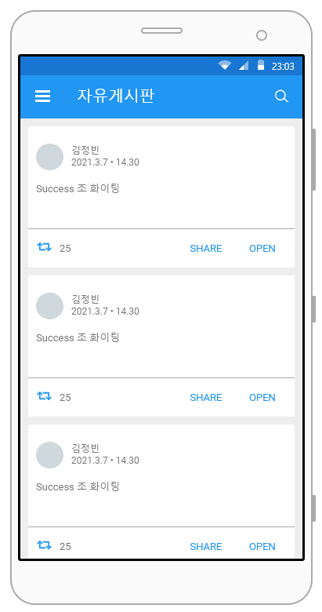
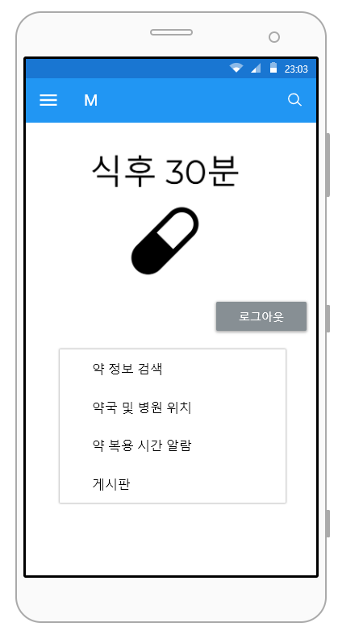
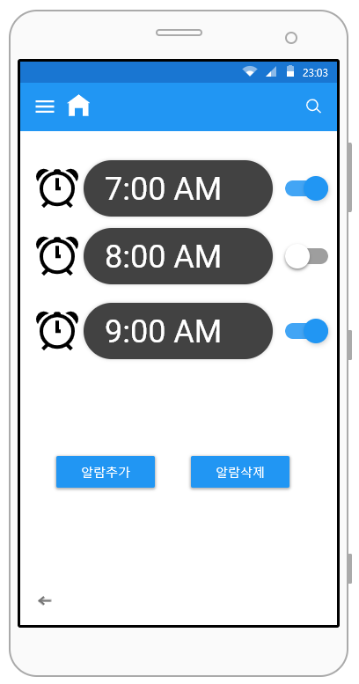
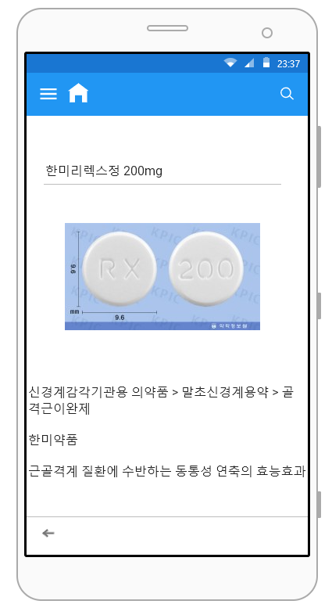
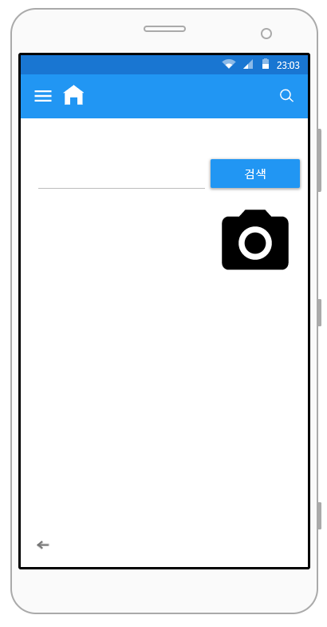
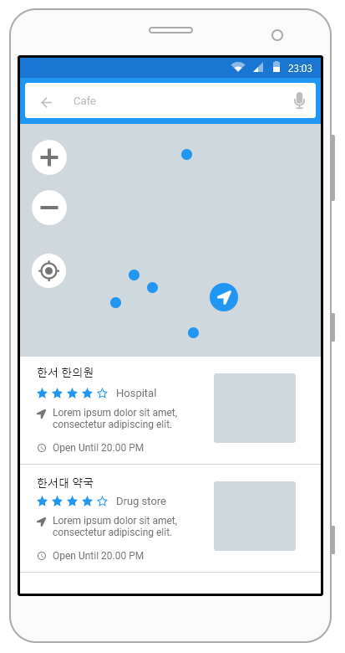
SUCCESS
항공소프트웨어프로젝트
Notes:
이거 제일 중요한 3가지 우선

Slide 10
SUCCESS
항공소프트웨어프로젝트
Project 진행사항
4. 어플실행
오픈더월
가입하기
0
Notes:
모아쓰는 아주 손 쉽고 빠르게 가입이 가능합니다

Slide 11

[Q&A]
감사합니다.
Notes:
이를 통해 우리의 비전인, (전환) 모두의 모임을 즐겁게! 만드는

